Slide 1
Pytorch 튜토리얼 1

Slide 2
Pytorch는 무엇인가?
PyTorch 공식 튜토리얼 https://pytorch.org/tutorials/ 에서는, PyTorch에 대해 다음과 같이 설명하고 있다.
PyTorch는 파이썬 기반의 과학 컴퓨팅 패키지로 두 집단을 대상으로 합니다.
NumPy를 대체하고 GPU의 힘을 사용
최대한의 유연성과 속도를 제공하는 딥러닝 연구 플래폼

Slide 3
Torch
Torch는 GPU를 사용하면서 객체지향적으로 모델을 만드는 Lua를 사용하는 딥러닝 라이브러리로 다음과 같은 특징을 갖고 있다.

Slide 4
Torch
Python보다 빠름. Just in time compilation(JIT 컴파일, 동적 번역으로 프로그램을 실행하는 시점에 기계어로 번역하는 것) 때문에.
Luarocks로 Python의 pip처럼 lua package를 설치
페이스북, 딥마인드, 트위터 등 여러 회사에서 사용
Numpy처럼 다룰 수 있음
모듈 안에 자신의 코드를 만들어서 사용가능
네트워크 구조를 짜는 것이 아닌, 텐서와 텐서를 연결하는 node를 만들어서 구현

Slide 5
Torch의 장점
결합시키기 쉬운 많은 모듈러 조각을 만들 수 있음
다른 딥러닝 라이브러리와 비교해서 GPU를 이용한 코딩이 매우 쉬움
대부분의 참조하는 라이브러리 코드가 Lua에 있으며, 읽기가 쉬움
많은 사전 훈련된 모델

Slide 6
Torch의 단점
Lua
Caffe보다 플러그 앤 플레이가 적음
RNN에는 적합하지 않음

Slide 7
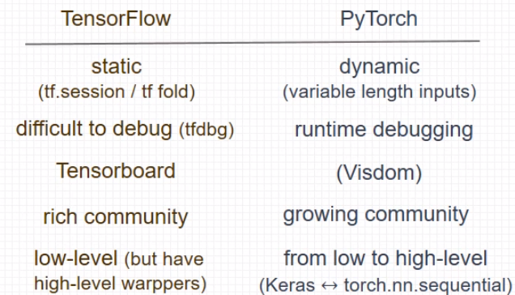
Pytorch vs Tensorflow

